Slide 1

1.10 Argument / sys.argv
Bagaimana program Python menerima input tambahan dari command line?

Slide 2
Apa itu argument?
Argument adalah informasi tambahan yang kita berikan saat menjalankan sebuah program.
Tanpa argument
Dengan argument
Kita hanya menjalankan file program.
Contoh:
python salam.py
Program berjalan tanpa data tambahan dari command line.
Setelah nama file, kita menambahkan data.
Contoh:
python salam.py Andi
Kata Andi adalah argument yang diteruskan ke program.
C:\> python salam.py
C:\> python salam.py Andi
Analogi: file .py = orang yang bekerja, argument = informasi yang kita titipkan kepada orang tersebut.

Slide 3
Contoh paling sederhana
Kita ingin menjalankan satu program, lalu mengirim nama dan umur dari terminal.
python salam.py Andi 25
1
python
2
salam.py
3
Andi
4
25
Menjalankan Python Interpreter.
Nama script Python yang akan dijalankan.
Argument pertama yang diberikan ke program.
Argument kedua yang diberikan ke program.
Semua bagian setelah nama script dapat diterima program sebagai data argument.

Slide 4
Apa itu sys.argv?
Python menyediakan daftar khusus untuk melihat argument yang dikirim dari command line.
sys
argv
sys adalah module bawaan Python yang menyediakan fitur yang berkaitan dengan interpreter dan sistem runtime.
Agar bisa memakai sys.argv, kita perlu menulis:
import sys
argv adalah singkatan dari “argument vector”. Untuk pemula, anggap saja sebagai daftar berisi teks dari command line.
Contoh:
python salam.py Andi 25
Python akan menyediakan:
sys.argv = ['salam.py', 'Andi', '25']
import sys
Penting: isi sys.argv berupa string (teks).

Slide 5
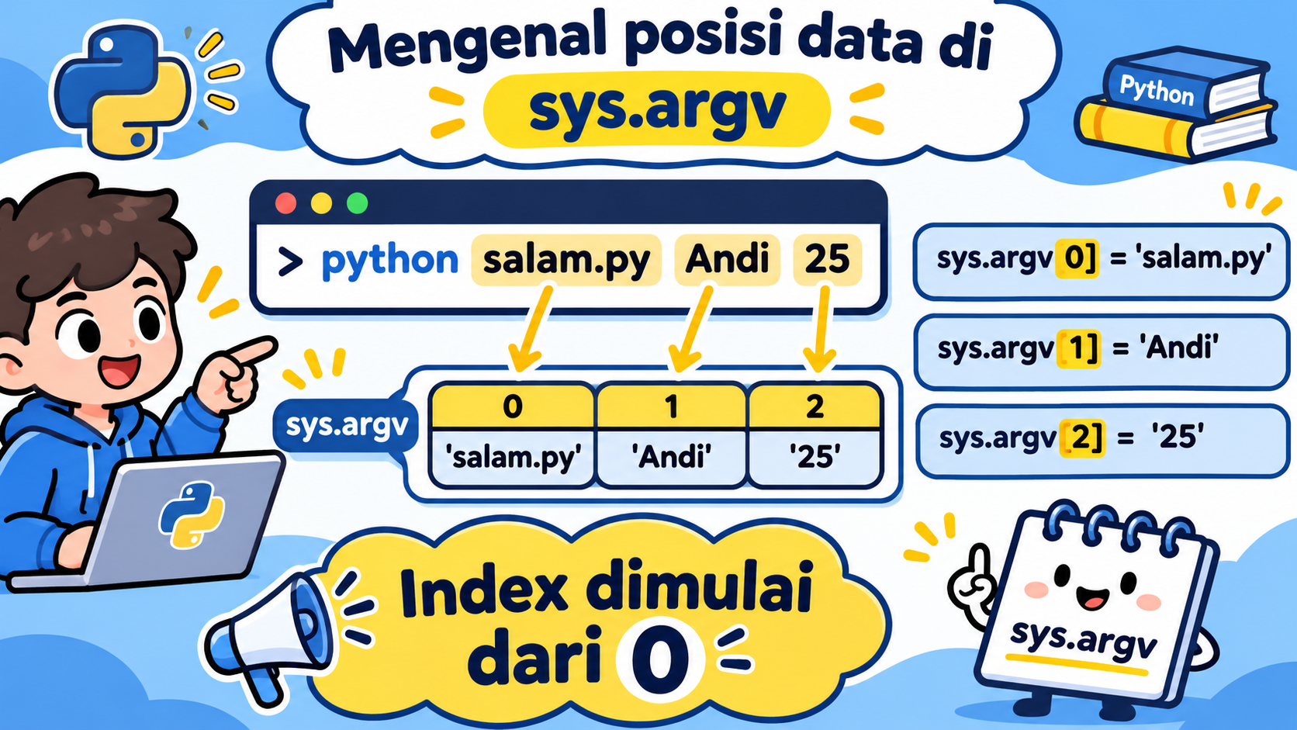
Posisi data di sys.argv
Index Python dimulai dari 0, bukan 1.

Slide 6
Membaca sys.argv di dalam program
Sekarang kita buat script sederhana untuk melihat seluruh argument yang diterima.
import sys
print(sys.argv)
C:\> python salam.py Andi 25
['salam.py', 'Andi', '25']
1
import sys
2
print(sys.argv)
3
Output list
Membuka akses ke module sys.
Menampilkan seluruh daftar argument.
Kita melihat nama script dan dua argument.
Jadi sys.argv memberi program cara untuk “mendengar” data yang kita tulis setelah nama file.

Slide 7
Mengambil argument tertentu
Kita bisa mengambil satu item berdasarkan index-nya.
import sys
nama = sys.argv[1]
umur = sys.argv[2]
print('Nama:', nama)
print('Umur:', umur)
C:\> python salam.py Andi 25
Nama: Andi
Umur: 25
Yang perlu diingat
sys.argv[0] = nama script
sys.argv[1] = argument pertama
sys.argv[2] = argument kedua
Index selalu dimulai dari 0.

Slide 8
Semua argument dari command line adalah string
Walaupun kita mengetik angka 25, Python menerimanya sebagai teks "25".
import sys
umur = sys.argv[1]
print(umur)
print(type(umur))
C:\> python cek.py 25
25
<class 'str'>
Kalau ingin menghitung
Kita perlu mengubah string menjadi angka.
Contoh:
umur = int(sys.argv[1])
Barulah umur bisa dipakai untuk operasi matematika.

Slide 9
Apa yang terjadi jika argument tidak diberikan?
Ini salah satu error yang paling sering dialami pemula.
import sys
nama = sys.argv[1]
print(nama)
C:\> python program.py
IndexError: list index out of range
Mengapa terjadi?
Program meminta sys.argv[1], tetapi kita tidak memberikan argument pertama. Daftar hanya berisi sys.argv[0], yaitu nama script.
Solusi: cek dulu jumlah argument sebelum mengakses index tertentu.

Slide 10
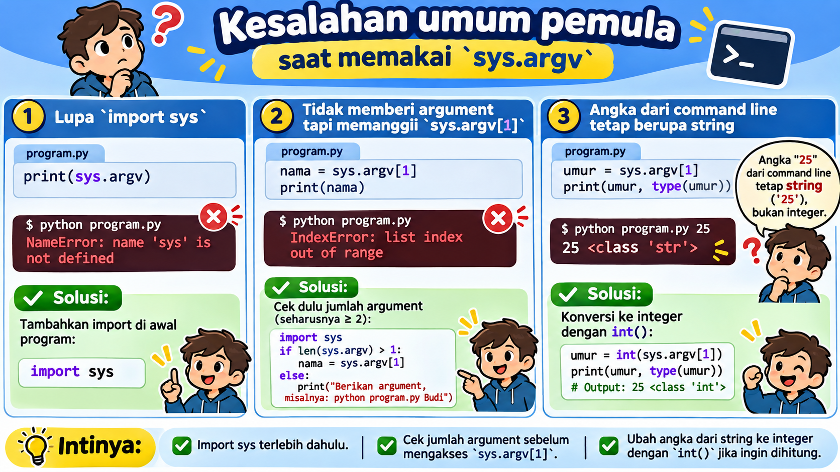
Kesalahan umum saat memakai sys.argv
Tiga hal ini paling penting diingat saat mulai belajar.

Slide 11
Kapan argument command line berguna?
Argument membuat satu script bisa menerima data yang berbeda tanpa mengubah source code.
Contoh 1 — Nama file
Contoh 2 — Nama user
Contoh 3 — Mode proses
python proses.py data.csv
Script dapat menerima nama file yang ingin diproses.
python salam.py Andy
Script dapat memberikan hasil berbeda sesuai nama yang diberikan.
python laporan.py harian
Argument bisa menentukan pilihan atau mode kerja program.
Satu program + argument berbeda = perilaku atau data yang diproses bisa berbeda.

Slide 12
Ringkasan 1.10 — Argument / sys.argv
Pastikan lima konsep ini sudah terasa masuk akal sebelum lanjut.
Argument
Data tambahan yang ditulis setelah nama script.
import sys
Membuka akses ke module sys.
sys.argv
List berisi nama script dan argument command line.
Index 0
sys.argv[0] adalah nama script.
Tipe data
Argument command line masuk sebagai string.
Latihan:
Buat program nama.py yang menerima nama dari sys.argv[1], lalu menampilkan: Halo, <nama>!

